Slide 1
Minerály
anorganické látky
složení vyjadřují chemické vzorce
molekuly jsou uspořádány do pravidelné mřížky
vytvářejí směsi – horniny
Vznik minerálů
Krystalizací z magmatu (živce, křemen, slídy)
Srážením z roztoků (galenit, zlato, sfalerit)
Metamorfózou (slídy,živce)

Slide 2
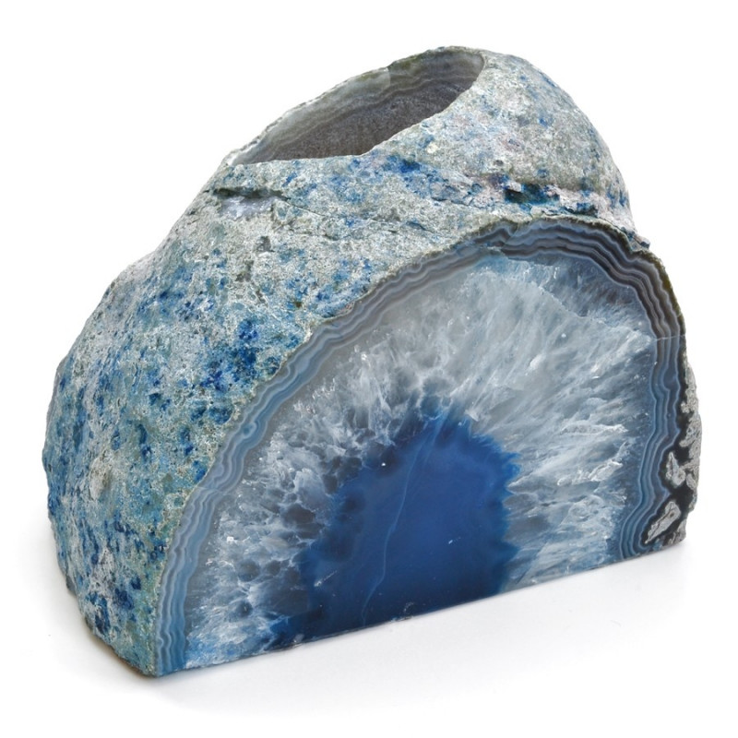
4. Zvětráváním (jílové materiály)
5. Činností organismů (kalcit)
Fyzikální vlastnosti
Krystalové tvary
Hustota
Tvrdost
Štěpnost
Lom
Kujnost
Barevnost
Propustnost světla
Achát modrý

Slide 3
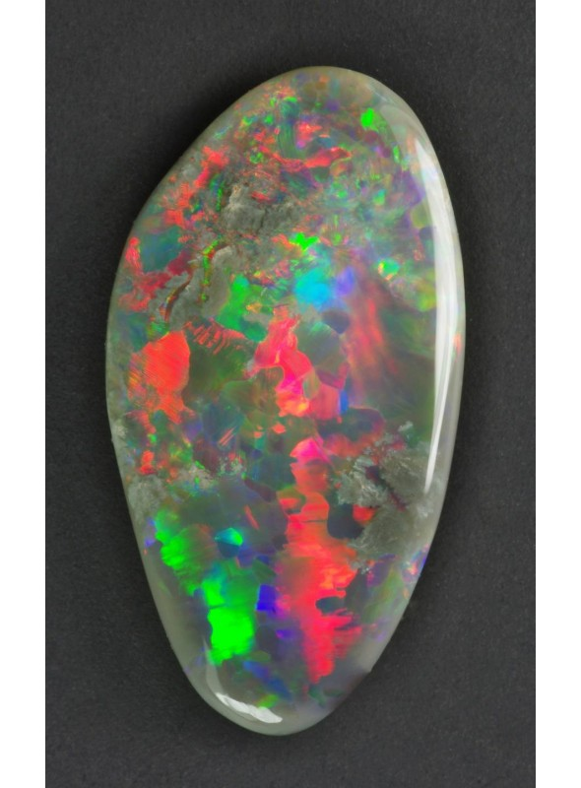
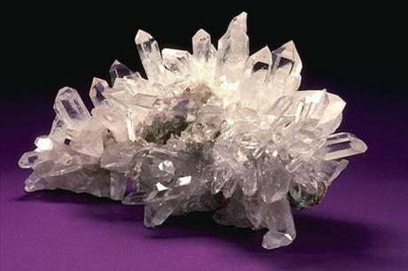
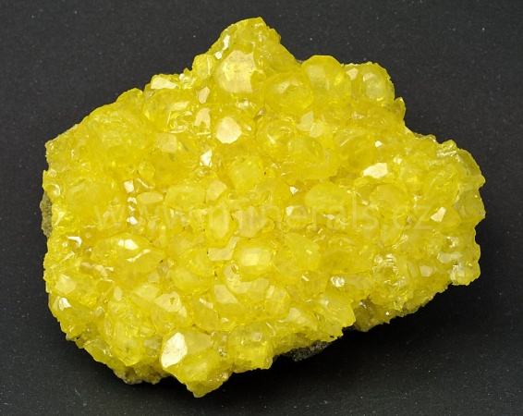
Chemické vlastnosti
Chemické složení
Rozpustnost v kyselinách
Rozklad teplem
Rozpustnost ve vodě
Žíhání ohněm
Krystalový tvar
Amorfní (beztvaré) - opál
Krystalický stav
Opál Austrálie
Křišťál
Síra

Slide 4
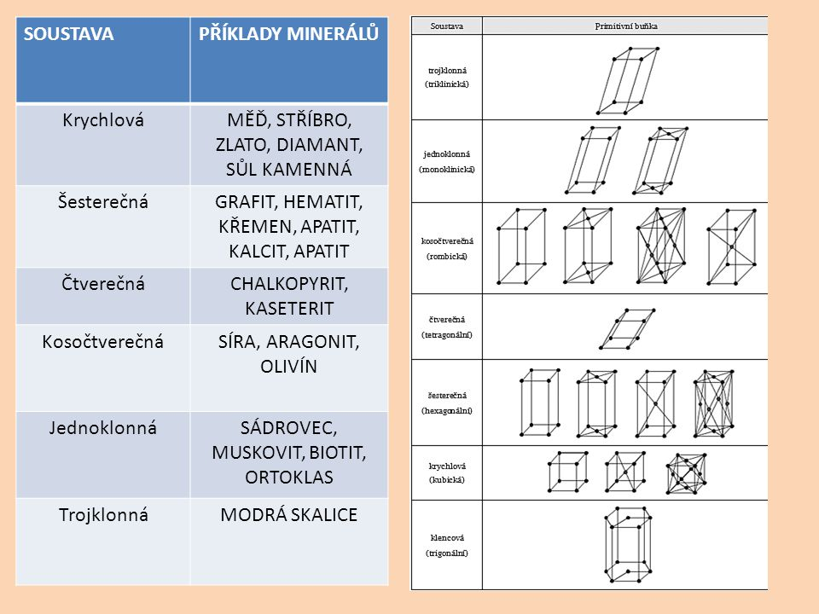

Slide 6
Mineralogický systém
Prvky
Sulfidy
Halogenidy
Oxidy a hydroxidy
Uhličitany
Sírany
Fosforečnany
Křemičitany
Organické materiály

Slide 7
https://www.youtube.com/watch?v=-p8326ceods&t=74s

